Slide 1
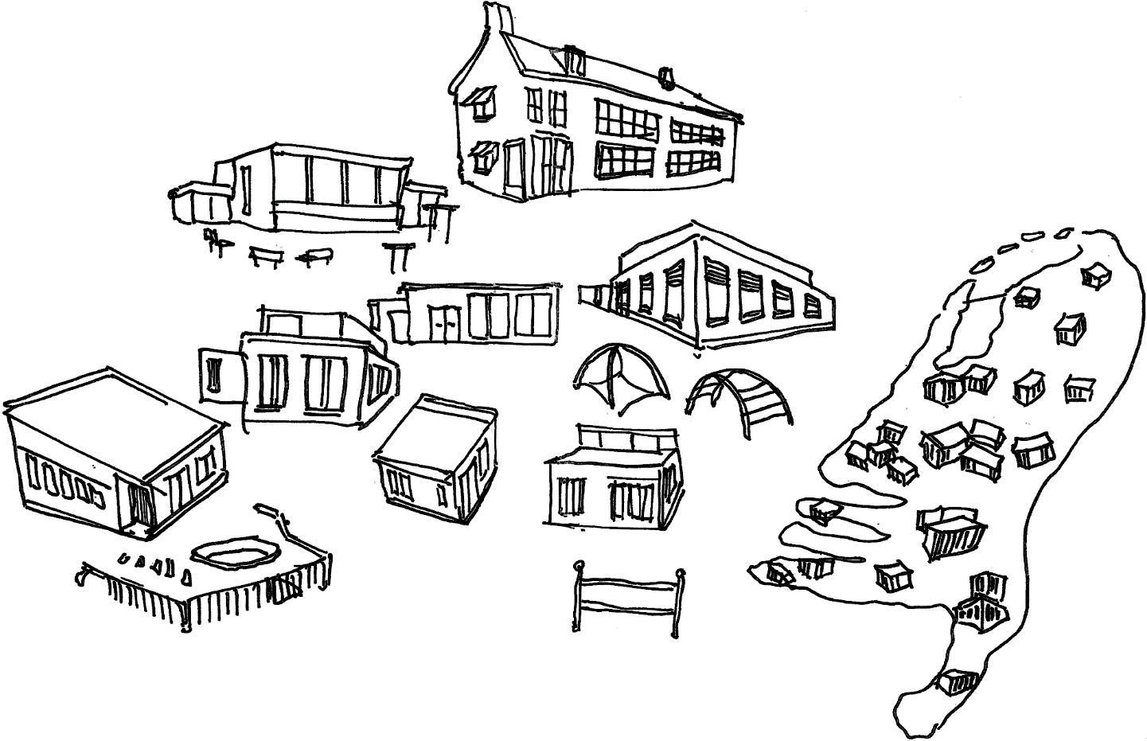
10 Hoe ziet het basisonderwijs eruit in Nederland?

Slide 2
Overzicht presentatie
Wat kenmerkt ons Nederlandse onderwijsbestel?
Welke factoren bepalen hoe mijn school eruitziet?
Welke dilemma’s kom ik in iedere school tegen?

Slide 3
Wat kenmerkt ons Nederlandse onderwijsbestel?
De schoolstrijd
Artikel 23: vrijheid van onderwijs
Onderwijsoverleg

Slide 4
Nederlands onderwijsbestel: Verzuiling
Openbaar onderwijs
Protestants-christelijk onderwijs
Katholiek onderwijs
Algemeen-bijzonder onderwijs

Slide 5
Welke factoren bepalen hoe mijn school eruitziet?
Opbouw van het schoolstelsel
Bevoegd gezag
Onderwijsconcepten

Slide 6
Bepalende factoren: Het Nederlandse onderwijsstelsel

Slide 7
Bepalende factoren: Vier clusters speciaal onderwijs
Visueel gehandicapte kinderen die slechtziend of blind zijn
Dove en slechthorende kinderen en/of kinderen met ernstige taal- of spraakontwikkelingsmoeilijkheden
Leerlingen met een lichamelijke of verstandelijke beperking en langdurig zieke kinderen
Kinderen met psychische stoornissen of ernstige gedragsproblemen

Slide 8
Welke dilemma’s kom ik in iedere school tegen?
Inspectiebezoek
Kwaliteitszorg in je rol als leraar
Van passend onderwijs naar inclusief onderwijs

Slide 9
Reflectievraag
Het is voor kinderen belangrijk dat ze allemaal gelijke kansen krijgen in het onderwijs. Wat kan de basisschool hieraan bijdragen volgens jou?

